Slide 1
MOBIUS BOOTCAMP 1기
PBL 결과발표
ISO 26262 SW 시뮬레이션 프로젝트
자율주행 제어 및 검증 기반
전차
전자식 차일드 락 시스템 (MBP-T05)
2026. 03. 22
현대모비스 x LIKELION

Slide 2
01. 팀 소개
박기준 (팀장)
김도균 / 김이안
이한결 / 이승욱
박찬석
프로젝트 리더 & 아키텍트
프로젝트 리더 & 아키텍트
프로젝트 리더 & 아키텍트
프로젝트 리더 & 아키텍트
• 도어 및 하차 안전 제어 로직 기획/구현 • 단위 테스트 및 CI 환경 구축
• 도어 및 하차 안전 제어 로직 기획/구현 • 단위 테스트 및 CI 환경 구축
• 도어 및 하차 안전 제어 로직 기획/구현 • 단위 테스트 및 CI 환경 구축
• 도어 및 하차 안전 제어 로직 기획/구현 • 단위 테스트 및 CI 환경 구축
MOBIUS BOOTCAMP 1기 | PBL 결과발표 | 2/10

Slide 3
02. 문제 정의
AS-IS (현재 문제점)
TO-BE (목표 상태)
문제점 1: 기계식 차일드 락의 운전자 직접 제어 불편함
목표 1: 속도 기반 자동 잠금으로 편의성 개선
핵심 연구 질문
ISO 26262를 준수하면서 승객의 편의성과 하차 안전을 모두 만족하는 지능형 차일드 락 제어기를 어떻게 구현할 것인가?
MOBIUS BOOTCAMP 1기 | PBL 결과발표 | 3/10

Slide 4
03. 솔루션 개요
지능형 센서 및 차량 상태 연동 제어 기반의 통합 하차 안전 솔루션 (FG-01 / FG-02)
C/C++ 기반 ISO 26262 안전 요구사항 적용 제어 로직 모듈 탑재
1
2
3
FG-01: 도어 잠금 및 해제 제어
FG-02: 하차 안전 보조 제어
Fail-Safe 설계 및 테스트 결함 주입 (Fault Injection) 방어
속도 센서 연동, 후측방 레이더 결합 제어 로직 (C++ State Machine)
속도 센서 연동, 후측방 레이더 결합 제어 로직 (C++ State Machine)
속도 센서 연동, 후측방 레이더 결합 제어 로직 (C++ State Machine)
MOBIUS BOOTCAMP 1기 | PBL 결과발표 | 4/10

Slide 5
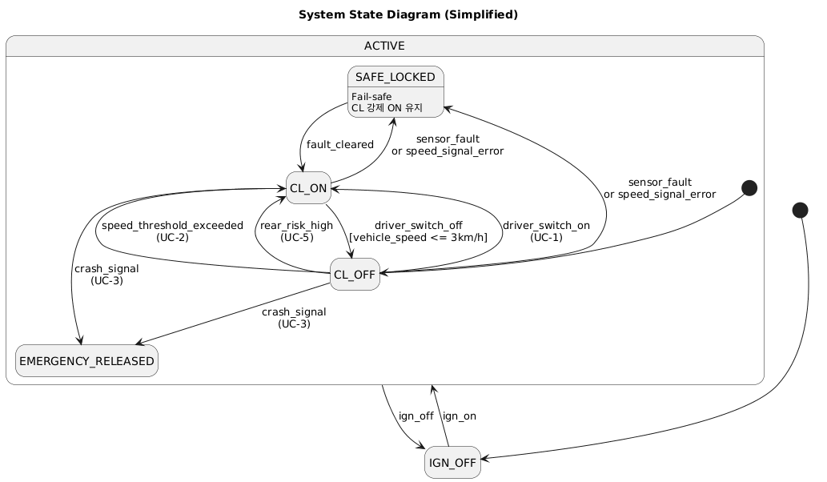
04. 기술 스택 & 아키텍처
Tech Stack
Language
C11, C++17
Framework
ISO 26262, MISRA C:2012, ASPICE, CMake
Testing
Google Test v1.17.0, Cppcheck
Tools
Git, GitHub Actions (CI), Gcov/Lcov
Environment
Ubuntu 22.04 LTS
MOBIUS BOOTCAMP 1기 | PBL 결과발표 | 5/10

Slide 6
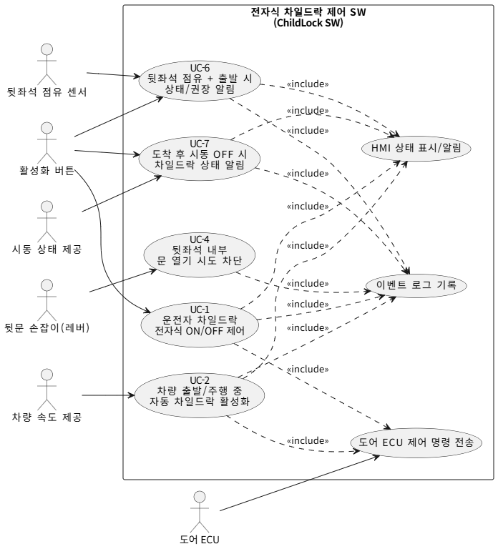
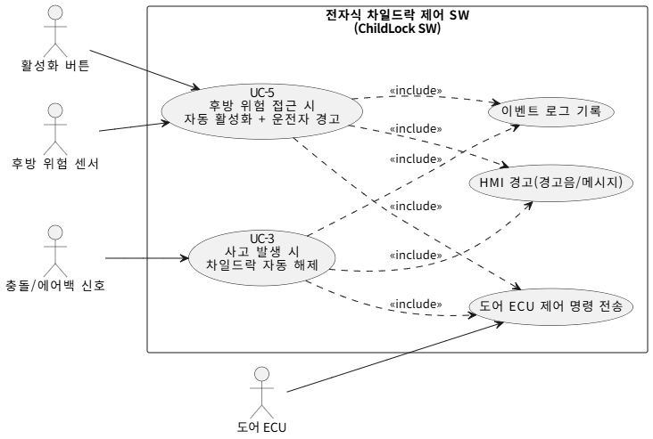
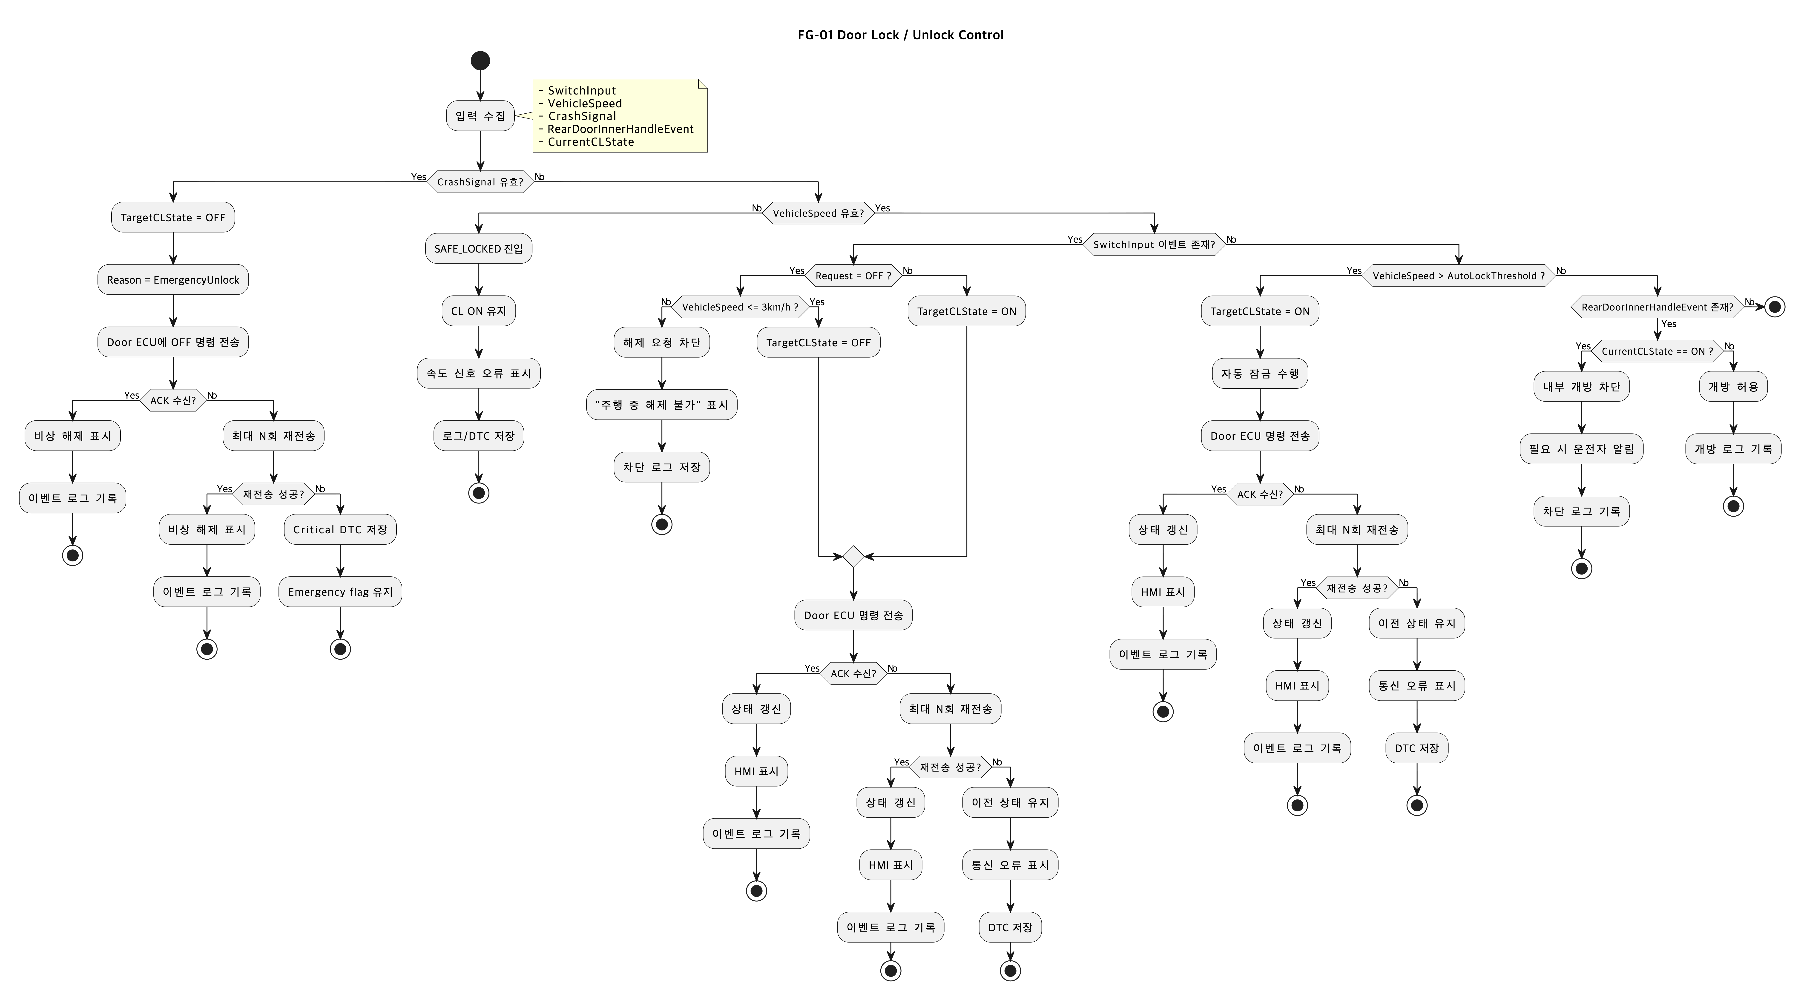
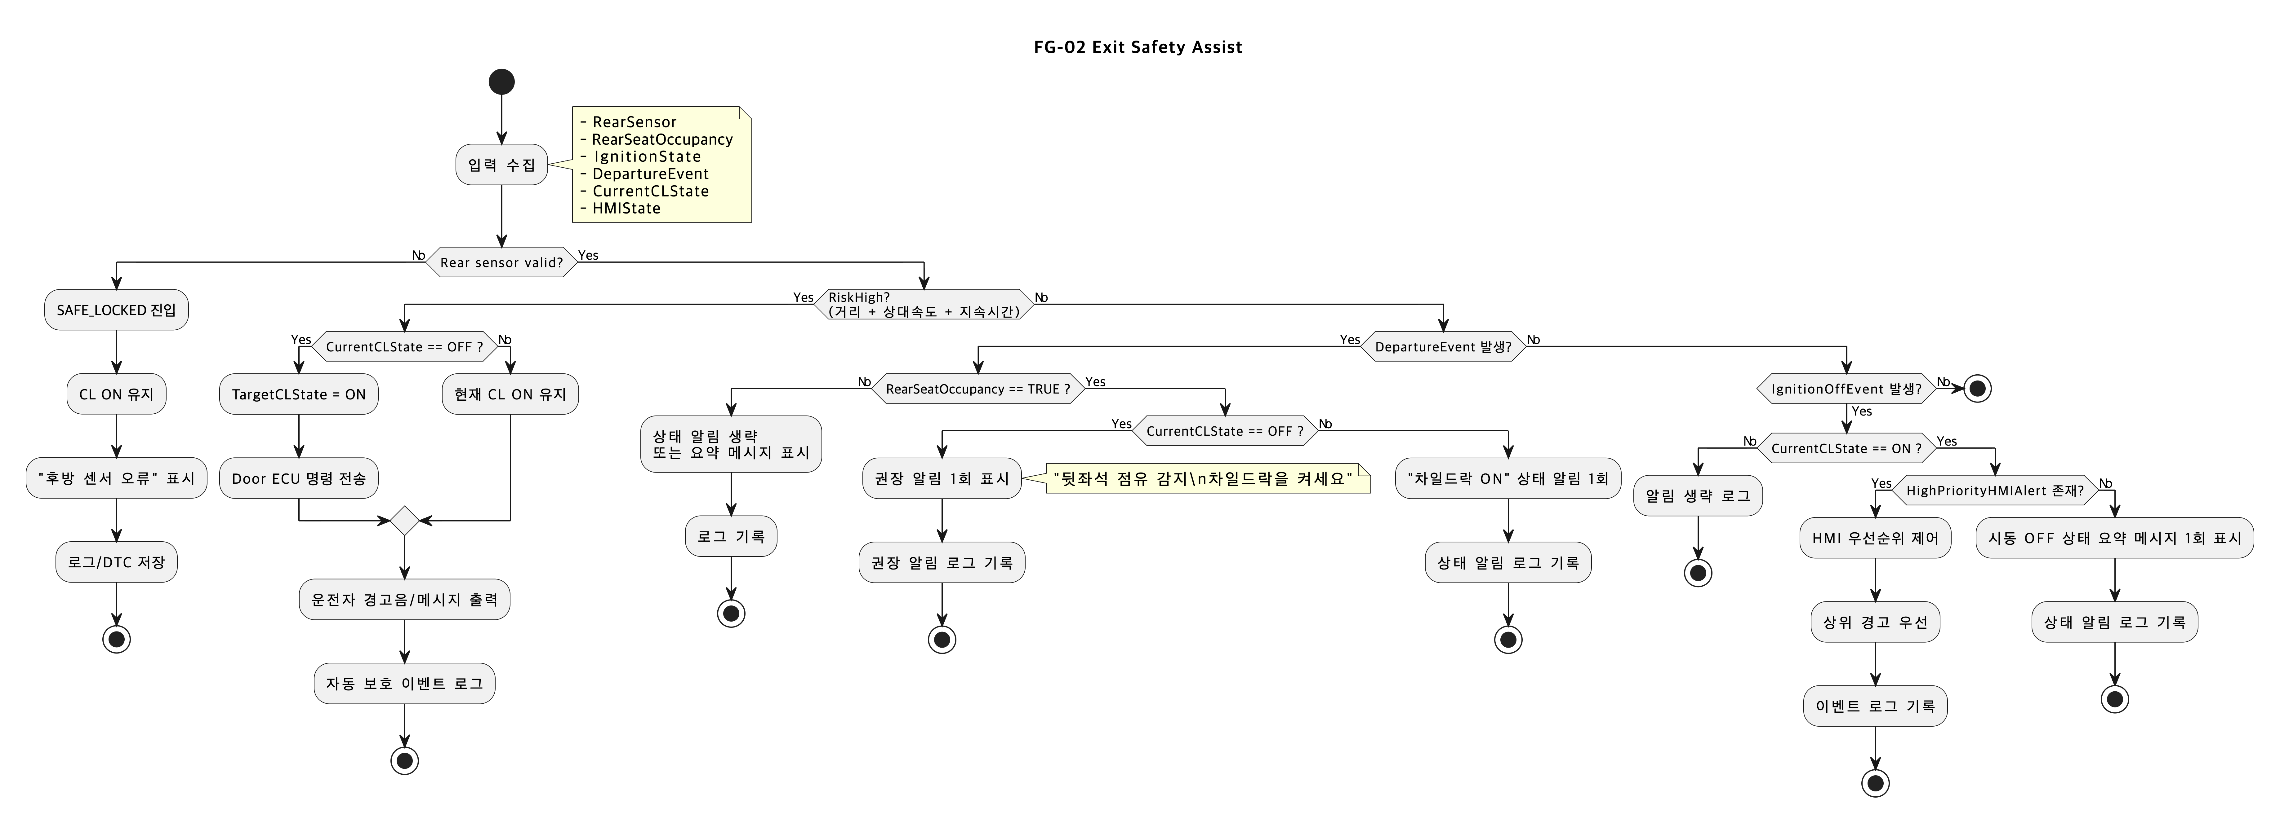
05. 구현 결과
MOBIUS BOOTCAMP 1기 | PBL 결과발표 | 6/10

Slide 7
06. 테스트 & 검증
테스트 케이스 및 결과
성과 지표
테스트 항목 (TC-CHL-001 ~ 015 & GTest Suites)
ASIL B / QM 검증 요구사항
테스트 커버리지 달성 결과
Pass/Fail
정확도
정상 동작 검증 (Pass)
정상 동작 검증 (Pass)
정상 동작 검증 (Pass)
정상 동작 검증 (Pass)
100%
정상 동작 검증 (Pass)
정상 동작 검증 (Pass)
정상 동작 검증 (Pass)
정상 동작 검증 (Pass)
처리 속도
정상 동작 검증 (Pass)
정상 동작 검증 (Pass)
정상 동작 검증 (Pass)
정상 동작 검증 (Pass)
<1ms
정상 동작 검증 (Pass)
정상 동작 검증 (Pass)
정상 동작 검증 (Pass)
정상 동작 검증 (Pass)
테스트 통과율
100%
정상 동작 검증 (Pass)
정상 동작 검증 (Pass)
정상 동작 검증 (Pass)
정상 동작 검증 (Pass)
커버리지
100%
MOBIUS BOOTCAMP 1기 | PBL 결과발표 | 7/10

Slide 8
07. 학습 내용 & 교훈
기술적 학습
협업 & 프로세스
ISO 26262/ASPICE 기능안전 기반 요구사항(SRS) 및 시스템 구조(SwDD) 설계 체화
ISO 26262/ASPICE 기능안전 기반 요구사항(SRS) 및 시스템 구조(SwDD) 설계 체화
도전 과제 & 해결 과정
도전 과제
해결 방법
복합 센서 예외 조건 처리 로직의 복잡성 증가 및 Fault 발생 시나리오 정리 애로
Fault Injection 테스트 케이스와 Fail-Safe 시나리오(Decision Table) 구체화 적용
MOBIUS BOOTCAMP 1기 | PBL 결과발표 | 8/10

Slide 9
08. 향후 계획
1단계
2단계
3단계
CAN 통신 프로토콜 통합 제어
동적 주행 센서 (라이다/레이더) 시그널 결합
T-05 도어 제어 ECU 타겟 하드웨어 포팅
제어기 로직 고도화 적용
제어기 로직 고도화 적용
제어기 로직 고도화 적용
실무 적용 가능성
추가 개발 아이디어
현대모비스 차세대 통합 하차 제어 시스템 모듈
BLE 기반 부모 스마트폰 앱 연동 강제 오버라이드 기능 추가
MOBIUS BOOTCAMP 1기 | PBL 결과발표 | 9/10

Slide 10
Q & A
질문과 답변
[팀명]
감사합니다
MOBIUS BOOTCAMP 1기 | 현대모비스 x LIKELION

